Slide 1



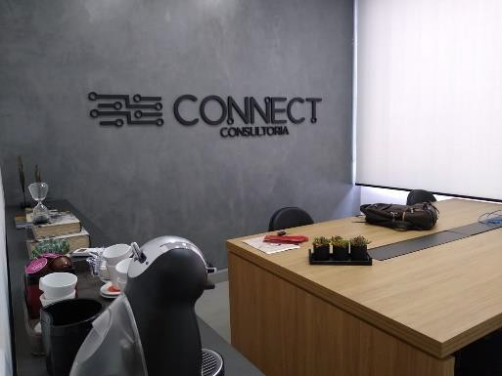
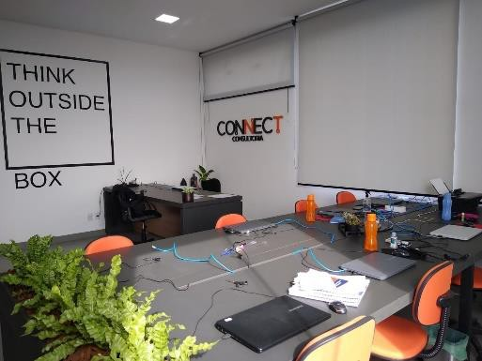


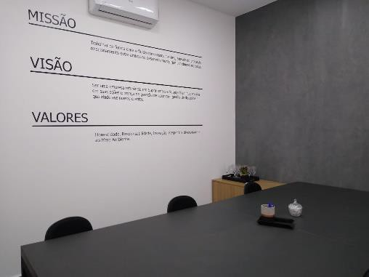
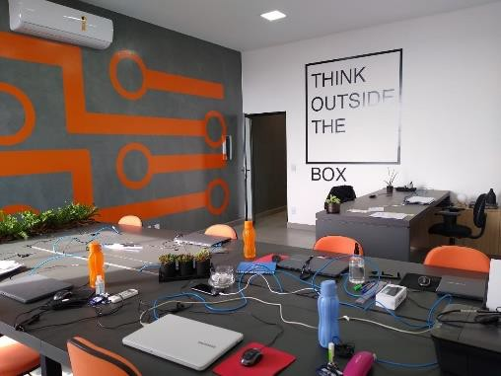

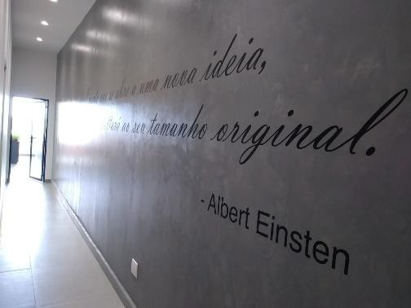
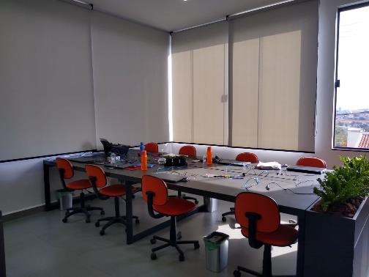


FOLLOW-UP
GESTÃO DE COMPRAS

Slide 2



Nós desenhamos, implementamos e aceleramos a
transformação operacional.
Realizando os resultados de amanhã, hoje.
Permitindo que as pessoas transformem organizações. A CONNECT trabalha com organizações para resolver necessidades estrategicamente importantes que impedem o crescimento da linha de frente ou resultados finais, trazendo as pessoas para a linha de frente da solução.
Botas no chão de fábrica. Colaboramos com os funcionários da linha de frente, com a supervisão, a gerência e os executivos seniores, onde o trabalho é feito, usando nossa expertise, para implementar mudanças sustentáveis.
Benefícios mensuráveis. Criamos e implementamos soluções que geram um retorno significativo do investimento. Um retorno financeiro, visto no P&L realizado durante um projeto típico nosso e capturado já no primeiro ano.
É importante ressaltar que nos concentramos no desenvolvimento e na capacitação das pessoas de nossos clientes, para que eles mesmos possam fazer isso no futuro. Em resumo, ajudamos as pessoas a mudar a maneira como trabalham para mudar seus negócios para melhor. Eles mudam seus resultados. Nós os ajudamos vocês, a perceber os resultados de amanhã, hoje. Com um viés Financeiro, Operacional e Cultural.
E se você pudesse…
…Acelerar as iniciativas internas de sua organização de forma ágil e assertiva, aproveitando o poder do seu pessoal para fazer isso?
Com a CONNECT, você pode.

Slide 3
O que é Follow Up de compra?
Follow up é um termo em inglês que significa “acompanhar”. Quando se trata do follow up de compras, são as práticas para garantir o abastecimento da empresa, tanto para atender aos pedidos feitos pelos clientes, quanto para manter sua infraestrutura em pleno funcionamento.
Imagine o seguinte cenário: o time de vendas fecha um negócio promissor com um cliente e o pedido é repassado para o departamento de compras. Porém, ao dar andamento à solicitação, não há estoque para contemplar a solicitação e o cliente acaba recebendo o produto com atraso.
O follow up de compras existe justamente para evitar que esse tipo de situação aconteça. Com o devido acompanhamento dos
pedidos, as entregas são feitas dentro dos prazos previamente acordados.
Por consequência, o consumidor tem uma experiência satisfatória com a marca e pode voltar a fazer negócios com a empresa. Além disso, existe a questão do gerenciamento de expectativas. Se é informado que o pedido será entregue em até 10 dias
úteis, por exemplo, então o cliente irá esperar por isso. Quando o acordo é quebrado, o consumidor fica frustrado e deixa de confiar
na empresa.
Vale reforçar que saber o que é follow up de compras e como fazer um é importante não apenas para a satisfação dos clientes, mas também para manter o negócio funcionando.
Um pedido atrasado pode comprometer toda a cadeia de suprimentos, seja a entrega de um pedido ao cliente ou o abastecimento
do estoque da empresa.

Slide 4


Objetivos
Follow up preventivo: como o nome já diz, o objetivo é prevenir problemas e garantir que os prazos acordados serão mantidos. Por exemplo, ligar para o fornecedor para confirmar os status dos pedidos, verificar se está tudo certo, se as próximas entregas serão feitas dentro do previsto, etc.;
Follow up corretivo: são ações para impedir que problemas existentes se agravem, definir ações para resolvê-los e assegurar a entrega do pedido. Neste cenário, é necessário alinhar com o fornecedor novos prazos e enfatizar que os erros não podem se repetir.

Slide 5

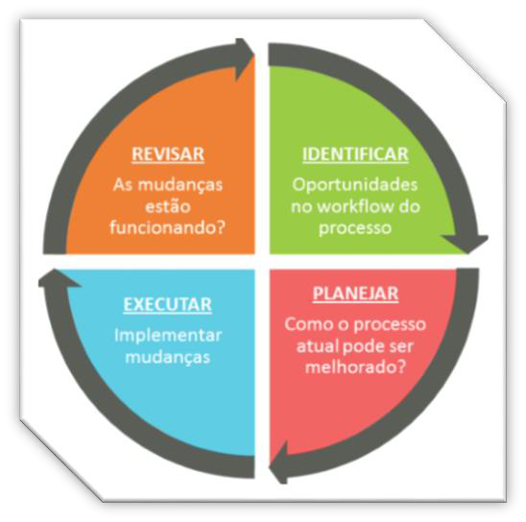
Objetivos
Rotina de acompanhamento: Follow up nada mais é do que acompanhamento, como explicamos no começo deste artigo. Então, é primordial estabelecer uma rotina de checagem dos pedidos em andamento.
Melhoria do processo junto aos fornecedores: Atuação em conjunto para sanar as possíveis dificuldades de atendimento.
Prospecção de novos fornecedores;
Agilidade: Ganho em tempo e em eficiência
Monitoramento efetivo.

Slide 6


Benefícios
Reduzir o índice de atraso de entrega dos materiais;
Eliminar compras emergenciais;
Dimensionamento adequado da área de materiais;
Planejamento da área de compras;
Garantir o abastecimento da empresa, mantendo sua infraestrutura em pleno funcionamento;
Garantir a não ruptura do processo produtivo;
Plataforma exclusiva para o cliente;
Relatório de status das ordens de compra;
Gráfico de acompanhamento dos índices de atraso por período.

Slide 7
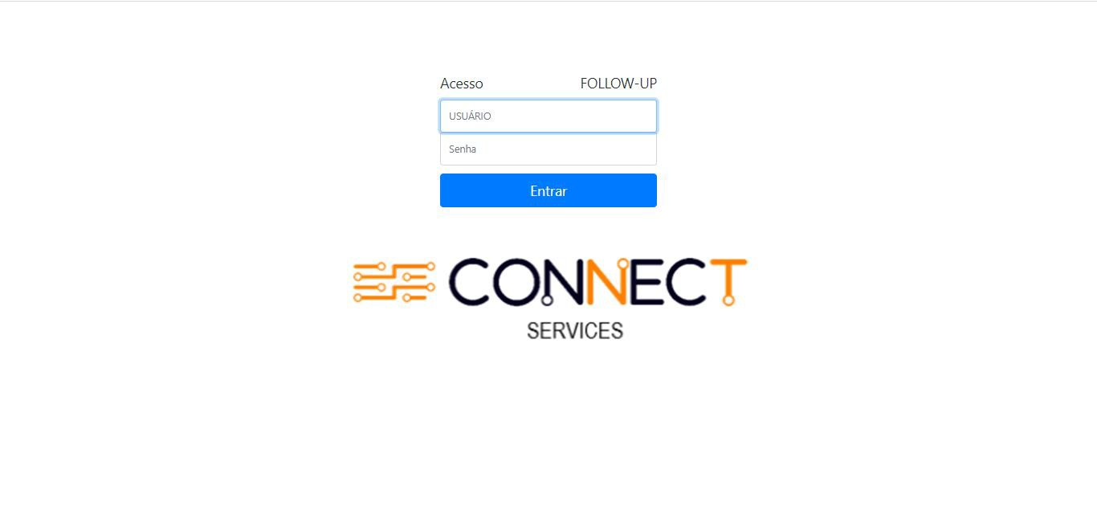
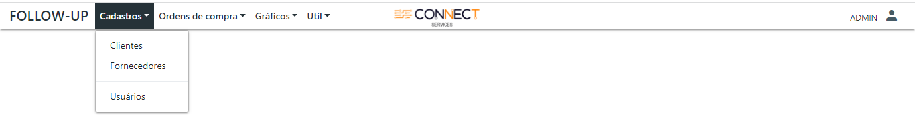
Plataforma de Follow Up
Login individual para cliente e
fornecedor.
Aba de cadastro segmentada.
Fácil visualização.

Slide 8
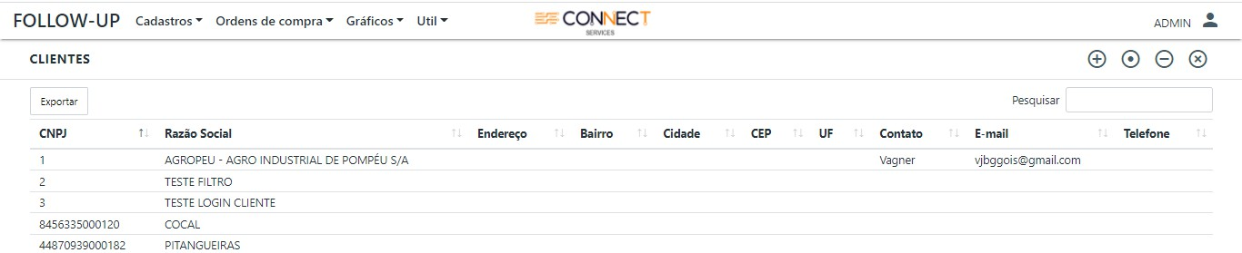
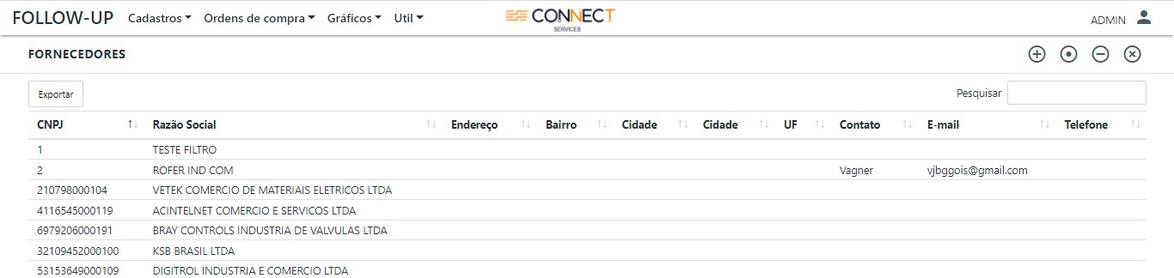
Plataforma de Follow Up – Abas de Cliente e Fornecedor

Slide 9
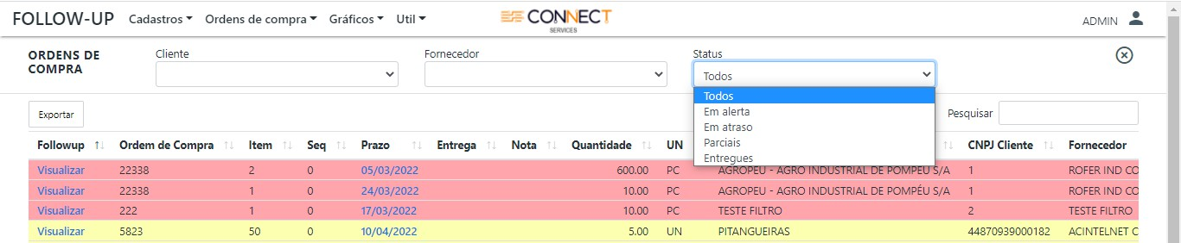
Plataforma de Follow Up – Status das ordens de compra
Linha em vermelho : entrega do item está em atraso.
Linha em amarelo : entrega do item está próxima a data combinada. Este alerta é ativado 7 dias antes do vencimento.
Prazo parametrizável.

Slide 10
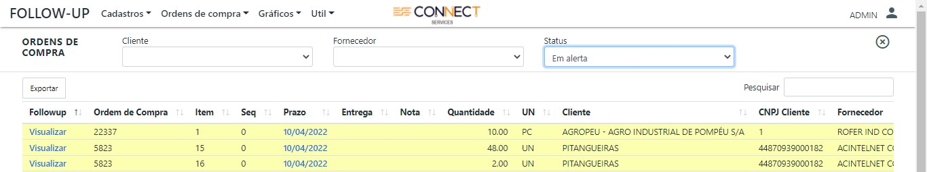
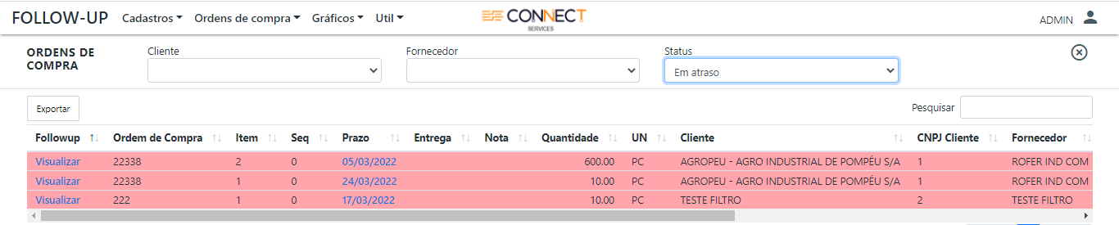
Plataforma de Follow Up – Status das ordens de compra

Slide 11
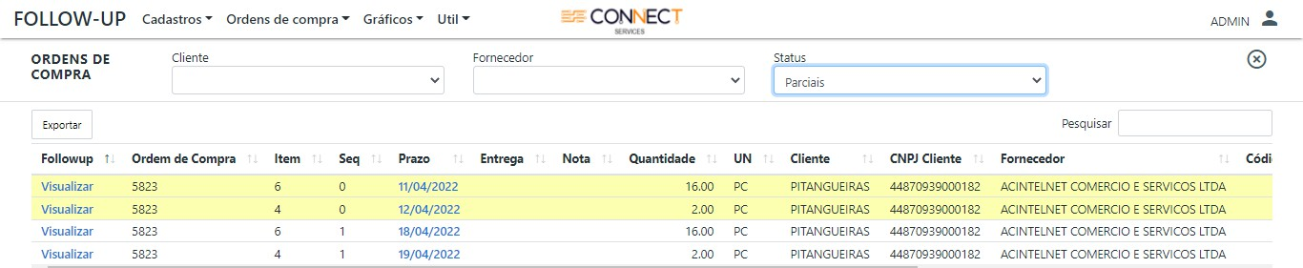
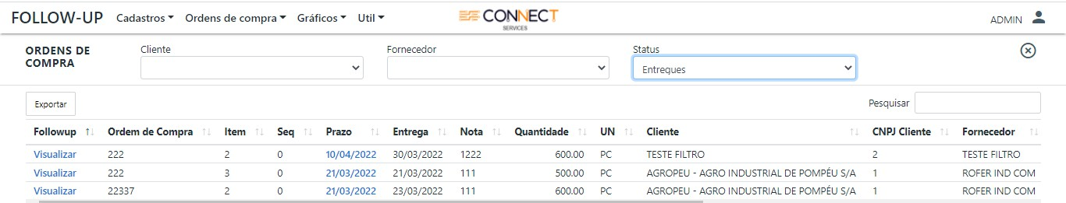
Plataforma de Follow Up – Status das ordens de compra
Status Parciais : Quando há fracionamento da entrega do item

Slide 12
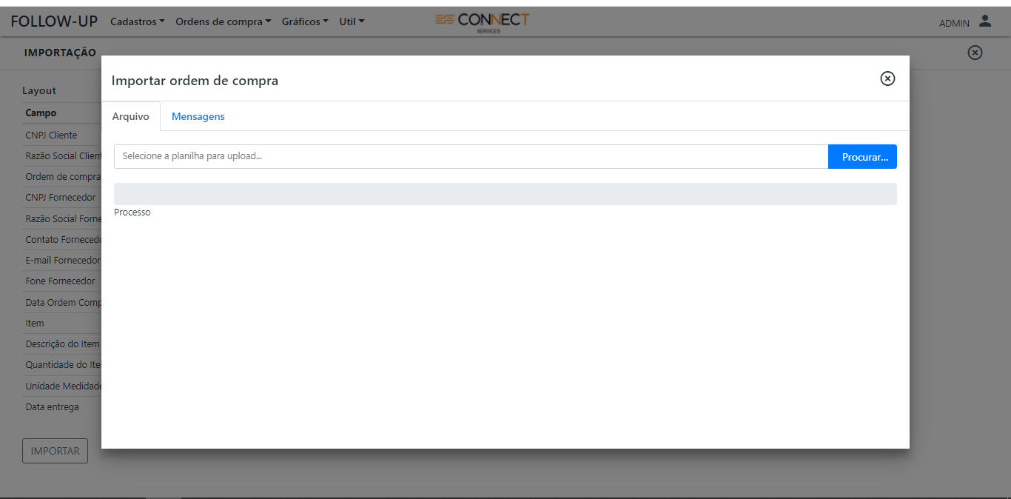
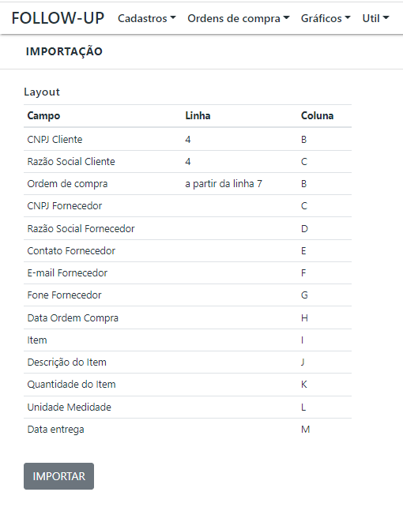
Plataforma de Follow Up – Aba de importação de dados
Aba para importação das ordens de compra.
Forma simples e prática.

Slide 13
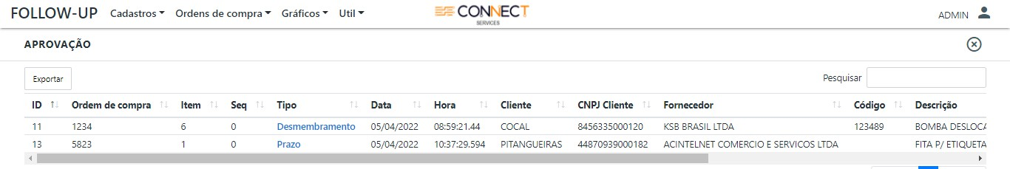
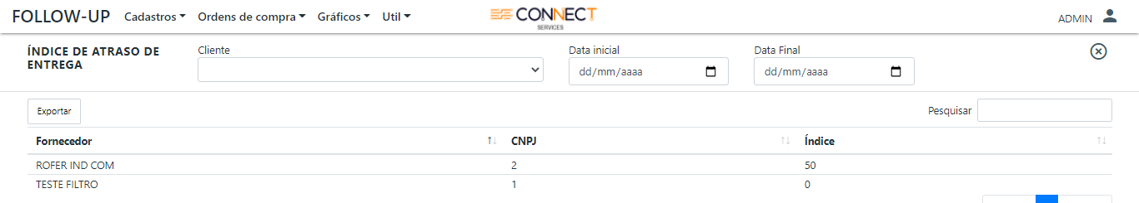
Plataforma de Follow Up – Aba de aprovação
Aba para aprovação referente a alteração das datas de entrega, emitidas pelo fornecedor e aprovados pela Connect, com ciência do cliente.

Slide 14
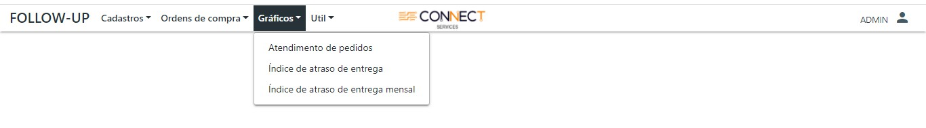
Plataforma de Follow Up - Gráficos

Slide 15
OBRIGADO !!

